Slide 1
Администрация городского округа
Бюджет муниципального образования «город Тулун» на 2017 год и на плановый период 2018 и 2019 годов
(утвержден решением Думы городского округа от 23.12.2016 года № 23-ДГО)

Slide 2
Основные понятия и термины
Бюджет города – форма образования и расходования денежных средств, предназначенных для финансового обеспечения задач и функций местного самоуправления. Бюджет представляет собой те денежные средства, которые необходимы для реализации полномочий, стоящих перед органами местного самоуправления.
Расходы бюджета города – затраты, формирующиеся в связи выполнением органами местного самоуправления города своих конституционных и уставных функций.
Дефицит бюджета - превышение расходов бюджета над его доходами.
Доходы бюджета города – это денежные средства, поступающие в безвозмездном и безвозвратном порядке в соответствии с законодательством Российской Федерации в распоряжение органов местного самоуправления города.
Профицит бюджета - превышение доходов бюджета над его расходами.

Slide 3
Составление проекта бюджета на 2017 год и на плановый период 2018 и 2019 годов осуществлено:
В соответствии с требованиями бюджетного и налогового законодательства
Основные направления бюджетной и налоговой политики муниципального образования - «город Тулун» на 2017 год и плановый период 2018 и 2019 годов.
Прогноз социально-экономического развития муниципального образования – «город Тулун» на 2017 и плановый период 2018 и 2019 годов.
Ожидаемое исполнение бюджета за 2016 год

Slide 4
Основные параметры бюджета города на 2017 год и на плановый период 2018 и 2019 годов, млн. рублей
 | 2017 год | 2018 год | 2019 год
Доходы | 691 | 675 | 659
Расходы | 712 | 694 | 679
Дефицит | -21 | -19 | -20

Slide 5
Доходы местного бюджета в 2015-2019гг (млн. рублей)

Slide 7
Межбюджетные отношения
Межбюджетные трансферты – денежные средства, направляемые из одного уровня бюджетной системы в другой
Дотации – это средства, предоставляемые на безвозмездной и безвозвратной основе без установления направлений и условий их использования.
Субсидии – это целевые средства на решение приоритетных задач при условии обязательного участия средств местных бюджетов (например, софинансирование строительства детских садов, ремонта и реконструкции дорог и дворовых территорий)
Субвенции – это целевые средства на выполнение тех задач и полномочий, которые переданы бюджету городского округа из областного бюджета (например, выплата гражданам субсидий на оплату жилищно-коммунальных расходов, социальная поддержка многодетных и малоимущих семей, заработная плата учителям и воспитателям детских садов)

Slide 8
Динамика поступлений налоговых доходов
в 2015-2019гг (млн.рублей)

Slide 9
Динамика поступлений неналоговых доходов в 2015-2019 годах, млн.рублей

Slide 10
К числу приоритетных задач при формировании расходов местного бюджета отнесены: :
обеспечение выплаты заработной платы с начислениями работникам муниципальных учреждений - 539,3 млн.рублей.
исполнение судебных решений по отношению к муниципальному образованию – 4,1 млн.рублей.
исполнение публичных нормативных обязательств и мер социальной поддержки за счет средств местного бюджета - 7,4 млн.рублей.
обеспечение необходимого объема софинансирования за счет средств местного бюджета с целью привлечения средств из областного бюджета - 12,5 млн. рублей.

Slide 11
Структура расходов бюджета в 2015-2019 годах (млн.рублей)

Slide 12
Муниципальный долг в 2017 году составляет 21 302,0 тыс.руб.

Slide 13
Информация об основных направлениях расходов муниципальных программ города Тулуна в 2017 году

Slide 14
Муниципальные программы в сфере социальной политики в 2017 году
«Культура»
34 млн.руб.
«Физическая культура и спорт»
14 млн.руб.
«Образование»
484 млн.руб.

Slide 15
Муниципальные программы в сфере социальной политики в 2017 году
«Доступное жилье»
2,2 млн.руб.
«Охрана здоровья»
1,3 млн.руб.
«Молодежь»
0,3 млн.руб.
«Поддержка граждан и некоммерческих организаций»
39,2 млн.руб.

Slide 16
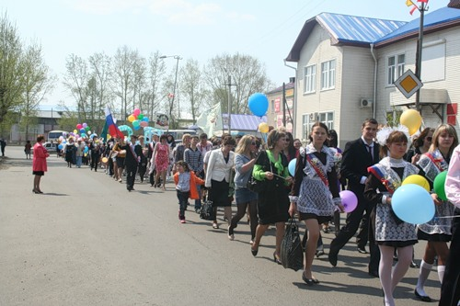
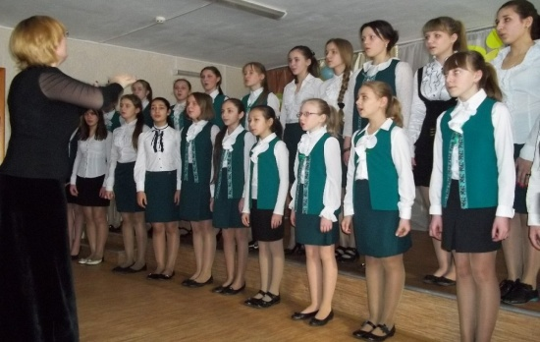
Муниципальная программа «Образование»
484,2 млн.рублей

Slide 17
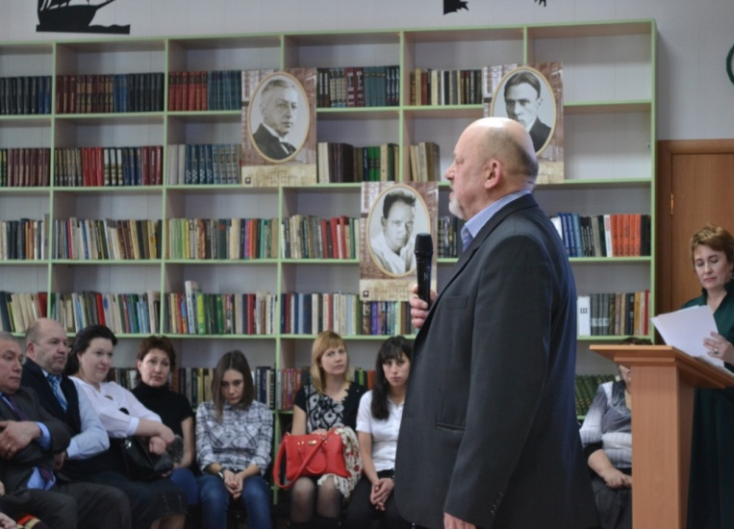
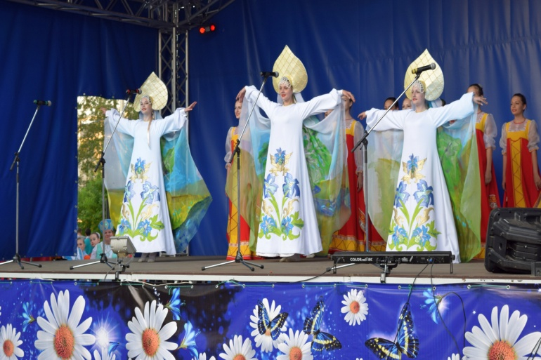
Муниципальная программа «Культура»
34,1 млн.рублей
Основное мероприятие «Библиотечное обслуживание населения» 11 млн.рублей
Основное мероприятие «Культурное наследие» 2,8 млн.рублей
Основное мероприятие «Организация досуга» 15,3 млн.рублей

Slide 18
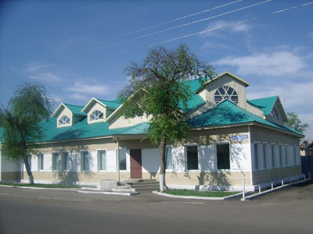
Основное мероприятие «Развитие инфраструктуры учреждений культуры» 3,9 млн.рублей
Основное мероприятие «Осуществление государственных полномочий по хранению, комплектованию, учету и использованию архивных документов» 1,1 млн.рублей

Slide 19
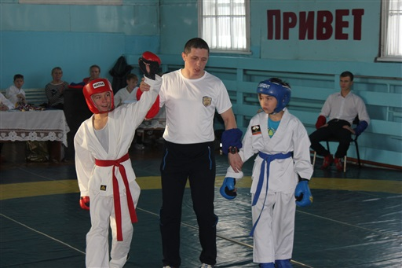
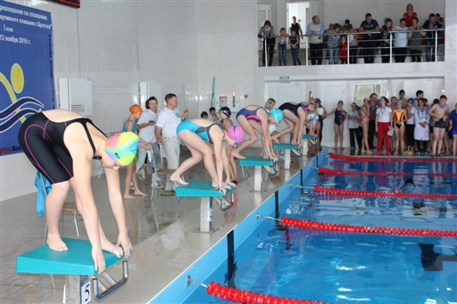
Расходы на социально значимые мероприятия (млн. рублей)
Муниципальная программа «Физическая культура и спорт»
14 млн.рублей
Основное мероприятие «Организация проведения физкультурно-оздоровительных и спортивных мероприятий» 0,8 млн.рублей
Основное мероприятие «Спортивные достижения» 0,8 млн.рублей
Основное мероприятие «Развитие физической культуры и спорта» 12,4 млн.рублей
19

Slide 20
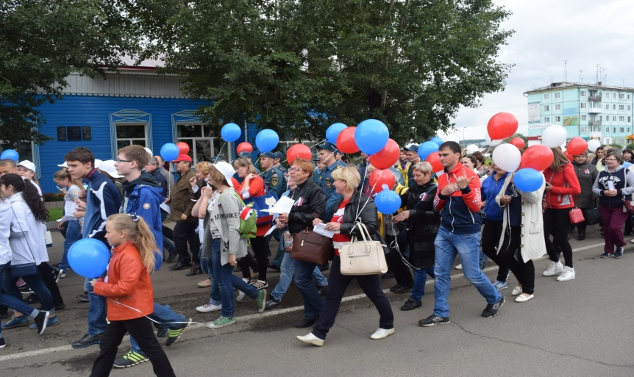
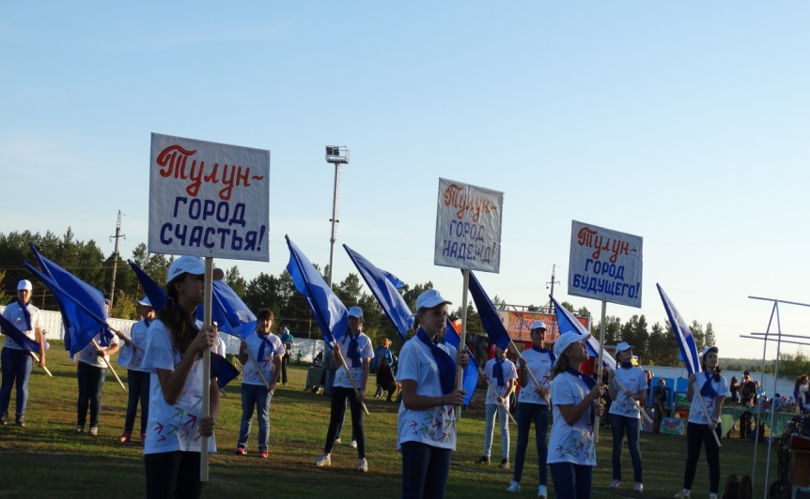
Муниципальная программа «Молодежь» 0,3 млн.рублей
содействие выявлению незаконных потребителей наркотиков
выявление, поддержка и обеспечение самореализации талантливой и социально-активной молодежи
профилактика социально-негативных явлений среди несовершеннолетних и молодежи
патриотическое воспитание учащихся и допризывная подготовка молодежи

Slide 21
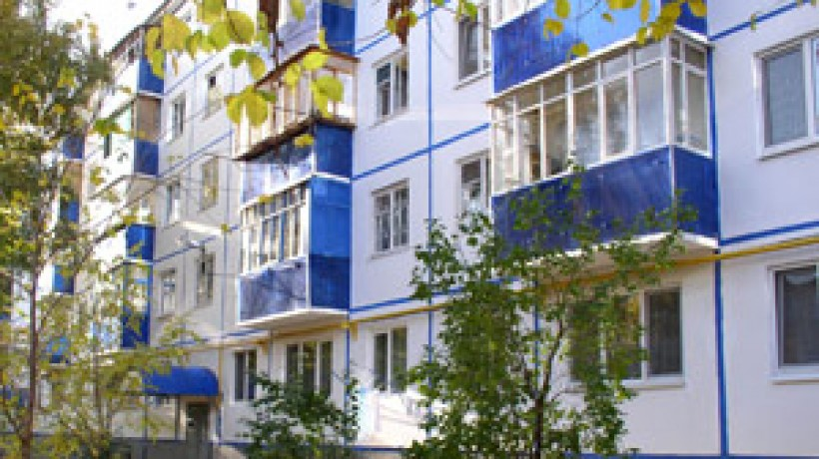
Муниципальная программа
«Доступное жилье» 2,2 млн.рублей
Молодым семьям - доступное жилье
0,5 млн. рублей
Взносы на капитальный ремонт жилых помещений муниципального жилищного фонда 1,1 млн.рублей
Снос жилых домов 0,6 млн. рублей

Slide 22
Расходы на социально значимые мероприятия (млн. рублей)
Муниципальная программа «Охрана здоровья населения»
1,3 млн.рублей
единовременные денежные выплаты, компенсация стоимости аренды помещения врачам поступившим на работу в учреждения здравоохранения, расположенные на территории города Тулуна
предоставление субсидии дошкольным образовательным организациям за присмотр и уход за детьми с туберкулезной интоксикацией
22

Slide 23
Муниципальная программа «Поддержка отдельных категорий граждан и социально ориентированных некоммерческих организаций» 39,2 млн.рублей
Поддержка социально ориентированных некоммерческих организаций
0,5 млн.руб.
Проведение мероприятий по профилактике безнадзорности и правонарушений несовершеннолетних
0,2 млн.руб.
Открытие информационного кабинета для инвалидов по зрению
0,1 млн.руб.
Осуществление государственных полномочий по обеспечению деятельности комиссий по делам несовершеннолетних
1,2 млн.руб.

Slide 24
Муниципальная программа «Поддержка отдельных категорий граждан и социально ориентированных некоммерческих организаций» 39,2 млн.рублей
Выплаты денежных вознаграждений Почетным гражданам
0,5 млн.руб.
Льготный проезд студентам, учащимся и гражданам пенсионного возраста
1,6 млн.руб.
Бесплатное питание школьников
8,3 млн.руб.
Доплата на организацию горячего питания обучающимся кадетских классов в сумме
0,2 млн.руб.

Slide 25
Муниципальная программа «Поддержка отдельных категорий граждан и социально ориентированных некоммерческих организаций» 39,2 млн.рублей
Субсидии дошкольным образовательным организациям за присмотр и уход за детьми льготной категории
0,8 млн.руб.
Предоставление гражданам субсидии на оплату жилых помещений и коммунальных услуг
25,8 млн.руб.

Slide 26
Муниципальные программы в сфере жилищно-коммунального хозяйства 41 млн.рублей
«Жилищно-коммунальное хозяйство» 9,5 млн.рублей
«Городские дороги» 27,4 млн.рублей
«Охрана окружающей среды» 2,1 млн.рублей
«Градостроительство» 0,7 млн.рублей
«Транспортное обслуживание населения» 1,3 млн.рублей

Slide 27
Муниципальная программа «Жилищно-коммунальное хозяйство» 9,5 млн.рублей
Софинансирование мероприятий по капитальному ремонту объектов теплоснабжения, водоснабжения и водоотведения, подготовку объектов коммунальной инфраструктуры к отопительному сезону 2,2 млн.руб.
Содержание уличного освещения
5,6 млн.руб.
Содержание мест захоронения
0,4 млн.руб.
Обрезка деревьев, озеленение города
0,9 млн.руб.

Slide 28
Муниципальная программа «Жилищно-коммунальное хозяйство» 9,5млн.рублей
Установка теплосчетчиков в муниципальных учреждениях
0,2 млн.руб.
Осуществление областных государственных полномочий в области регулирования тарифов на услуги организаций и в сфере водоснабжения и водоотведения
0,1 млн.руб.
Актуализация схем теплоснабжения
0,1 млн.руб.

Slide 29
Муниципальный дорожный фонд на 2014-2016 годы – 5 000 млн. рублей
В рамках программы «Городские дороги» предусмотрены расходы Дорожного фонда муниципального образования – «город Тулун» в 2017 году - 27,4 млн.рублей
Ремонт автомобильных дорог
10,9 млн.рублей
Содержание автомобильных дорог
16,5 млн.рублей

Slide 30
Муниципальная программа «Транспортное обслуживание населения» 1,3 млн.рублей
Возмещение расходов на оказание услуг по перевозке пассажиров по социально значимым маршрутам 0,6млн.руб.
Разработка комплексных схем организации дорожного движения
0,7 млн.руб.

Slide 31
Муниципальная программа «Охрана окружающей среды» - 2,1 млн.рублей
Осуществление отдельных государственных полномочий в сфере обращения с безнадзорными собаками и кошками
0,6 млн.руб.
Ликвидация несанкционированных свалок на территории города Тулуна,
приобретение контейнеров
1,5 млн.руб.

Slide 32
Муниципальная программа «Градостроительство» - 0,7 млн.рублей
Внесение изменений в Генеральный план города с последующим внесением изменений в Правила застройки и землепользования

Slide 33
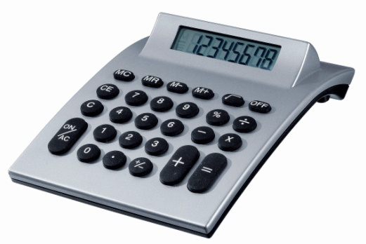
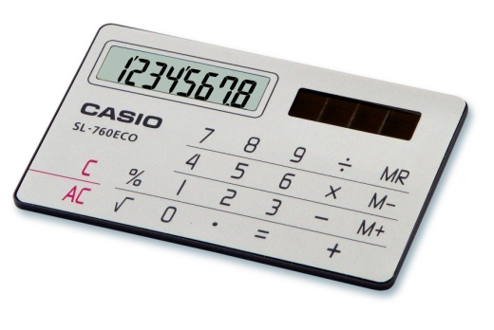
Муниципальные программы в сфере экономики
«Совершенствование механизмов экономического развития» 2,6 млн.руб
«Труд» 0,6 млн.руб.
33

Slide 34
Муниципальная программа «Совершенствование механизмов экономического развития муниципального образования – «город Тулун» - 2,6 млн.рублей
информационное освещение деятельности исполнительных органов местного самоуправления
совершенствование системы учета муниципальной собственности
поддержка начинающих предпринимателей – гранты на создание собственного бизнеса
обслуживание муниципального долга

Slide 35
Муниципальная программа «Труд»
0,6 млн.рублей
осуществление отдельных областных государственных полномочий в сфере труда
изготовление печатной продукции о нормативных требованиях по охране труда
проведение конкурсов в сфере охраны труда

Slide 36
Расходы на социально значимые мероприятия (млн. рублей)
Муниципальная программа «Обеспечение комплексных мер безопасности»
1,3 млн.рублей
Резервный фонд 0,4 млн.рублей
Обеспечение деятельности административной комиссии 0,6 млн.рублей
профилактика правонарушений и ликвидация последствий чрезвычайных ситуаций 0,3 млн.рублей
36

Slide 37
Администрация городского округа
Проект бюджета муниципального образования «город Тулун» на 2017 год и на плановый период 2018 и 2019 годов

Slide 38
Контактная информация и обратная связь:
Презентация подготовлена Комитетом по финансам администрации городского округа
Адрес: 665268, Иркутская область, г.Тулун, ул. Ленина, 99
Телефон: (39530) 40-683
Факс: (39530) 40-545
E-mail: fin09@gfu.ru
Режим работы:
Понедельник -пятница с 8:00 до 17:00
Перерыв с 12:00 до 13:00
Выходные дни: суббота, воскресенье
Интернет сайт: официальный сайт администрации городского округа муниципального образования город - «Тулун»
http://www.tulunadm.ru/

